Slide 1
재난안전분야 전문인력 양성사업
전남대학교 도시방재안전협동과정
수행책임자 박 제 진

Slide 2

01
사업목표
사업계획서 p.5
사 업 명 : 재난안전분야 전문인력 양성
수행기관 : 전남대학교 산학협력단
수행기간 : 2020.09.~ 2021.08.(1년)
전남대학교 공과대학원 내 ‘도시방재안전 협동과정’ 학과 명칭 변경
방재안전분야 융복합 및 실무형 인재양성 및 배출
광주전남지역 방재안전센터(안) 설립 추진
최종
사업목표

Slide 3
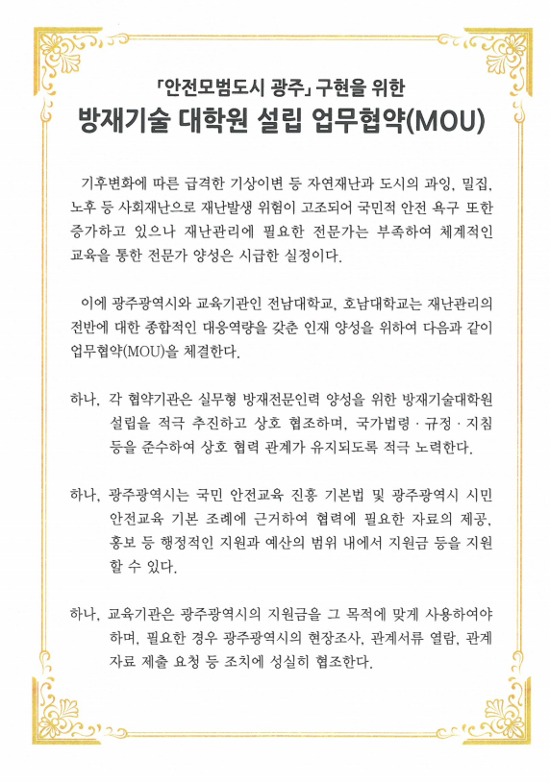
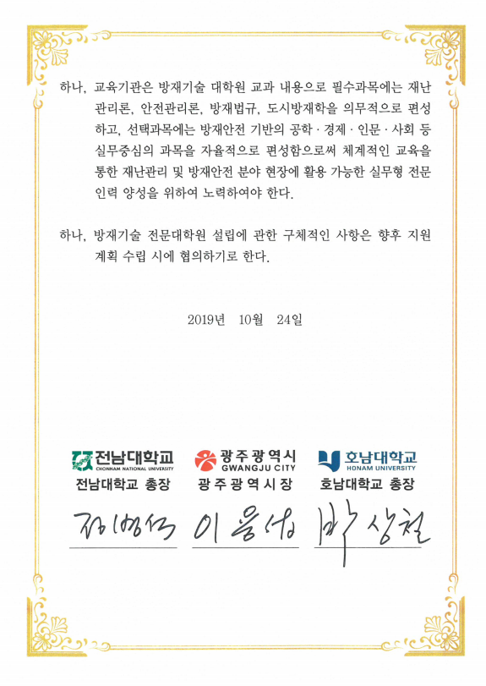
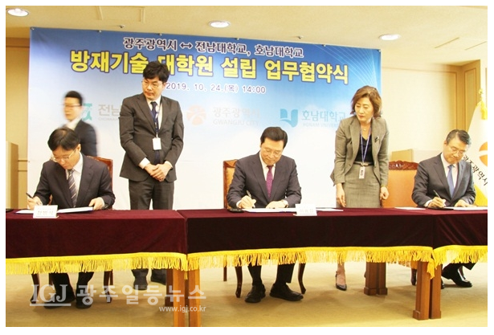
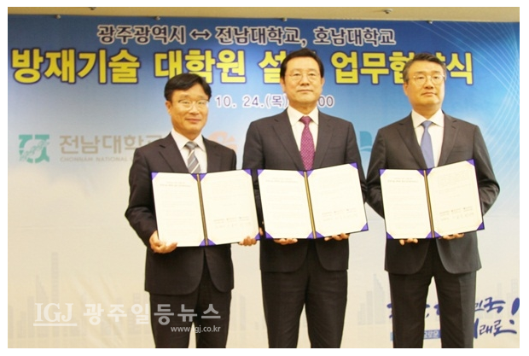
01
사업목표
사업계획서 p.5

Slide 4
02
당해연도 사업목표
사업계획서 p.7
  구분
  당해연도 목표
  세부 목표
‘도시방재안전 협동과정’ 개설
관련 분야 전문가 특강
외부전문가 세미나 개최
방재안전관련 과목 신설
관련분야 개편방안 설정
방재안전교육 역량 및 전문성 강화
방재안전분야 외부강사 특강(2회 : 11월, 12월 예정)
교 육
방재안전 학술대회 참가
관련 논문 발표
전남 및 광주지역 방재안전관리 기반
융합연구대학 선도
인적 네트워크 활성화 및 정보교류
국내학술발표대회 참가(2회)
연 구
‘도시방재안전 협동과정’
세부분야 교수 확보 추진
교육생 인력 확보
분야별 교수 및 강사 확보
1기 석·박사과정 교육생 모집
- (20년 2학기 3명 확보, 21년 1학기 5명 예정)
방재안전관련 전문인력 배출
인 력
인 프 라
방재안전 기자재 확보
참여교수진, 교육생, 관련 산업체의 수요조사를
바탕으로 방재안전 관련 기자재 확보 예정
방재안전 관련 특성화 교재 개발
방재안전 관련기관 인턴쉽 프로그램 및 취업 연계
방재안전관련 분야 특화 교재 1건 개발
관련분야 전문기관 인턴쉽 지원
관련분야 산업체 MOU체결을 바탕으로 취업 연계
기 타

Slide 5
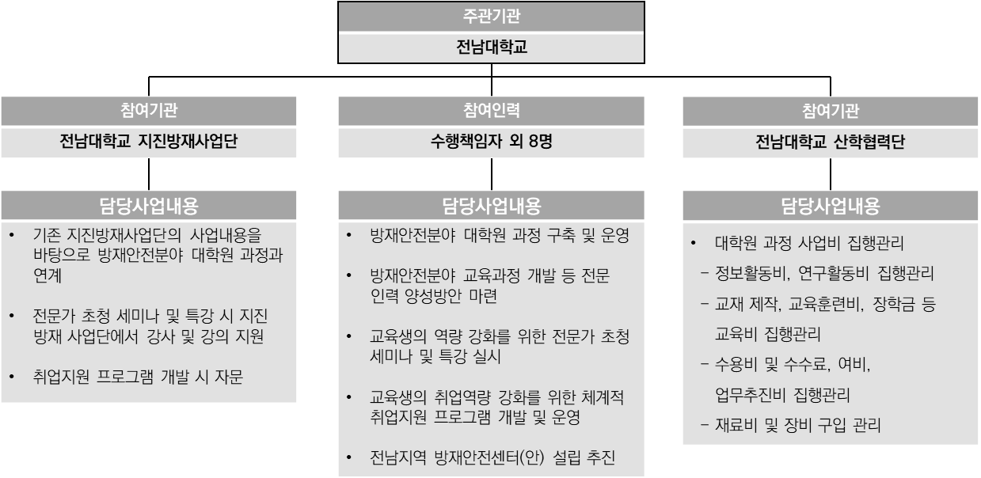
03
추진체계
사업계획서 p.11

Slide 6
04
학위과정 운영
사업계획서 p.14
대학원 학위과정 개설 현황
- 학과 명칭 변경 : 도시공학 협동과정 → 도시방재안전 협동과정
광주시 MOU 체결
재난안전분야
전문인력
양성 사업
공고
광주광역시
협동과정
학과 명칭 변경 신청
도시공학
협동과정
도시방재안전
협동과정
전남대학교
2019.10
2020.03
2020.05
~2020.08
2020.09~

Slide 7
05
교과목 현황 및 계획
사업계획서 p.14-16
도시방재안전 협동과정 교과목 신설 예정 현황
- 기존 도시공학 협동과정 19개 교과목
- 5개 교과목 재난안전분야 관련 교과목으로 신설(2020년 2학기)
  신설 교과목 명
  주요 내용
안전관리론
안전관리, 프로젝트 및 시스템 관리 안전 탐구
효율적이고 효과적인 재난관리를 위한
전반적 개요 및 유형, 대응업무 단계 탐구
재난관리론
도시방재학
한국의 재해발생 현황 및 재해 대처방법 탐구
방재법규론
방재법제를 기본으로 재난안전 관련 법제 탐구
방재학개론
재난의 정의와 개념, 국내외 재난 사례, 방재계획 전반 탐구

Slide 8
06
교과목 현황 및 계획
사업계획서 p.18
2021년 1학기 도시방재안전 협동과정 교과목 개편 예정
- 재난안전분야 융복합 관련 교과목으로 4개 과목 추가 개편(예정)
  신설 교과목 명
  주요 내용
재난인문학
재난안전을 인문 및 사회학적 측면으로 접근,
재난안전 필요성 및 진정성 습득
재난관련 인간의 도덕적 측면의 지식습득,
재난상황 속 인간의 선한 행동과 삶을 윤리학적 측면에서 학습
재난윤리학
재난으로 발생되는 직·간접적인 피해 연구를 통한
사회경제 파급효과 및 예방대책 습득
재난경제학
재난심리학
재난상황 속 인간심리변화 고찰 및 트라우마와 스트레스 개입방법 탐구

Slide 9
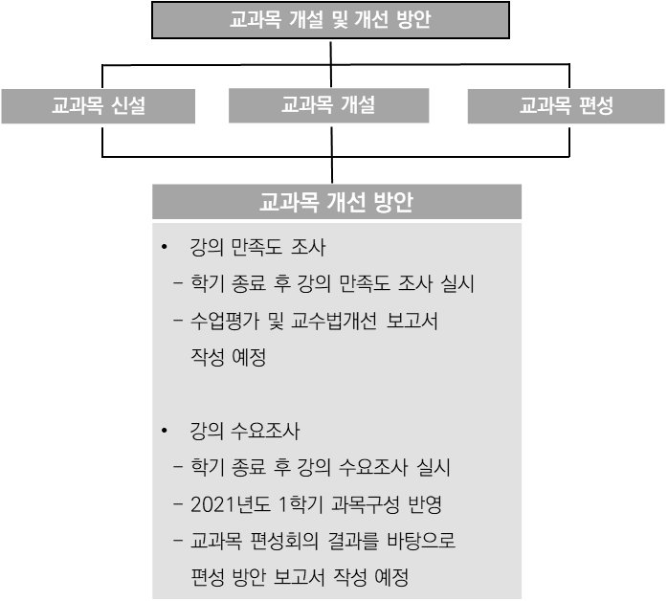
07
교과목 개설 및 개선 방안
사업계획서 p.17
이탈방지를 위한 난간 필요

Slide 10
08
전문가 활용 및 교육생 확보 계획
사업계획서 p.28, 35
현장 전문인력
활용계획
현장 전문인력 교육 프로그램 개설 및 활용
방재안전분야 외부전문가와 공동연구 진행
현장실습 및 인턴쉽 프로그램
- 산업체 및 교육생 수요조사 기반, 학기당 1회 실시 예정
산학협력 방안
인터넷 공고 및 장학금 제도 활용 산업체 홍보
2020년 2학기 석·박사과정 3명 진학, 2021년 1학기 석·박사과정 5명 진학 예정
교육생 확보계획
교육수혜자 만족도 조사
산업체 관점에서의 기여도 평가 실시
학술논문 발표 독려를 위한 논문발표자 장학금 지급 예정
우수인력 유인방안

Slide 11
09
기반연구 계획 및 활용방안
사업계획서 p.36-37
재난관리분야 기반연구 계획과 시 정책과의 연계 적정성
연구역량 강화를 위한 구두 및 포스터 발표 참여
관련분야 연구논문 작성 추진
'재난안전산업 컨퍼런스' 참여를 통한 재난안전산업 연계 추진
방재안전 관련
학술대회 참여
외부전문가 초청
특강, 세미나
외부전문가 초청 특강 학기당 2회 이상 추진
세미나 및 컨퍼런스 학기당 1회 이상 추진
'대한민국 안전 산업 박람회' 참여를 통한 제품 및 기술 확보, 관련 전문가 특강 추진
재난안전산업
클러스터 로드맵
광주전남권역 '방재안전센터(안)' 을 거점으로 네트워크 형성
'재난안전클러스터 로드맵' 과의 연계 가능성 확보

Slide 12
10
특성화·취업 계획 및 자립화 방안
사업계획서 p.38-40
참여학생 취업역량 강화를 위한 방재안전 산업체 인턴 프로그램 실시
- 직업기초능력 배양을 통한 자기개발 능력 함양
- 업무능력 향상을 위한 발표능력 향상 프로그램 등
특성화·취업
차별화 계획
취업지원 프로그램
개발 및 운영
전남대학교 취업상담 프로그램 활용
- 참여학생을 위한 체계적 취업지원 프로그램 개발
- 진로 및 취업지도 관련 상담 프로그램 개발
글로벌 네트워크
구축 강화
교육과정의 국제화 반영 및 글로벌 연구교류 협정
국·내외 재난안전관련 산 · 학 · 연과의 MOU체결
한국식 CEM형
교육과정
소규모 범용인련 양성 기존 대학원과 차별화
기업재난관리 분야에 대한 집중도와 현장성을 통한 차별화 및 특성화 추진

Slide 13
재난안전분야 전문인력 양성 사업
전남대학교 도시방재안전협동과정
감사합니다

